Slide 1
c++ 스터디 1주차

Slide 2
C++
“절차 지향적 언어“ vs. “객체 지향적 언어”

Slide 3
객체?
객체 지향 언어를 이루는 기본 요소
자세한 내용은 앞으로 할 것

Slide 4
표준 입출력(C)
stdio.h
printf, scanf
C++에서 C의 라이브러리 함수 사용 가능(stdio.h 등 이용 가능)
단, C++만의 라이브러리와 호환을 위해선 cstdio로 변경
(추후 다시 설명)

Slide 5
표준 입출력(C++)
iostream
cout, cin
input/output stream (뒤에 .h가 붙지 않음)
cout, cin은 iostream 헤더에 정의된 표준 입출력 객체
<<, >> 연산자와 함께 사용 (연산자 오버로딩에서 더 자세히 설명)
연속해서 사용 가능

Slide 6
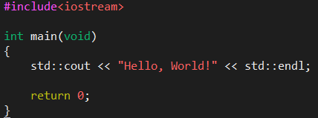
표준 입출력(C++)

Slide 7
std
Namespace
서로 다른 라이브러리끼리 함수, 변수 등의 이름 충돌 가능성
-> namespace 이용
서로 다른 namespace끼리는 이름 겹치기 가능

Slide 8
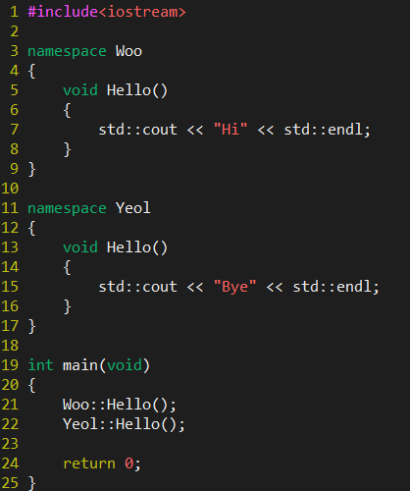
Namespace

Slide 9
using ~~~
Namespace
1. 특정 namespace에 포함된 식별자를 global namespace에 있는 것처럼 이용
ex) using Woo::Hello;
2. 특정 namespace에 포함된 모든 식별자를 global namespace에 있는 것처럼 이용
ex) using namespace Woo;

Slide 10
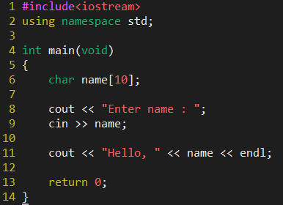

Namespace

Slide 11
stdio.h
Namespace
cstdio
stdio.h는 namespace 없음
cstdio는 std namespace에 존재

Slide 12
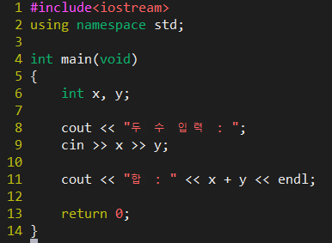
덧셈 프로그램

Slide 13
함수 오버로딩
같은 이름을 가진 여러 개의 함수 존재 가능
조건 : 매개 변수가 달라야 함(개수, 타입)

Slide 14
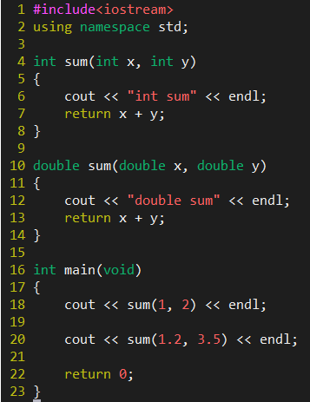
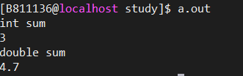
함수 오버로딩

Slide 15
default parameter
매개변수의 기본값
값을 전달하지 않은 경우, 그 값을 가짐

Slide 16
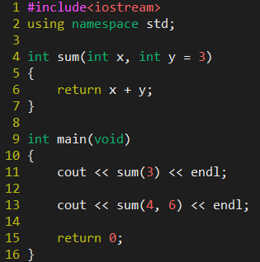

default parameter

Slide 17
default parameter
뒤에 있는 매개변수부터 줄 수 있음
함수 프로토타입이나 정의 둘 중 하나에만 기술(일반적으로 프로토타입에 기술)

Slide 18
new, delete
메모리 동적 할당
각각 malloc과 free에 대응

Slide 19
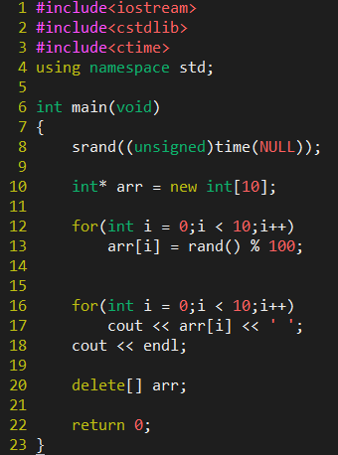
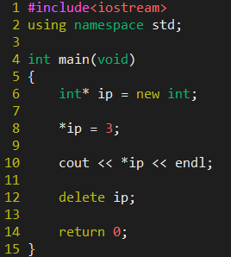
메모리 동적 할당

Slide 20
bool type
조건 검사에 사용하는 타입
정수와 덧셈 가능 (true : 1, false : 0 취급)
1 또는 0만 저장 가능
ex) bool a = 3; //a에 1 저장됨

Slide 21
inline function
기술은 함수처럼, 작동은 매크로처럼

Slide 22
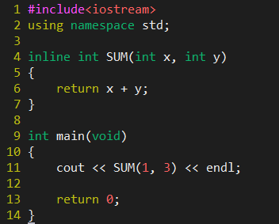
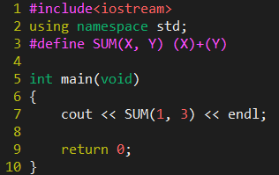
inline function

